Slide 1
ENERGIAFELHASZNÁLÁS Megújuló energiahordozók
Készítette: 9.c

Slide 2
Fenntartható fejlődés:
Olyan fejlődés, amely kielégíti a jelen szükségleteit anélkül, hogy veszélyeztetné a jövő nemzedékek esélyét arra, hogy ők is kielégíthessék szükségleteiket
3 alappillér:
• szociális
• gazdasági
• környezeti pillérek
Fontos elkerülnünk a környezeti állapotban bekövetkező visszafordíthatatlan változásokat

Slide 3
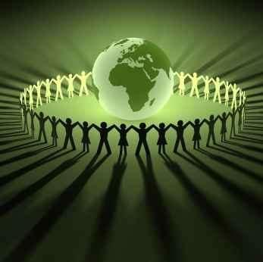
A fenntartható fejlődés mutatói:
Az erőforrásokat hatékonyan használjuk
• Tiszta ivóvíz biztosítása minden embernek
Hulladéktermelést minimalizáljuk
Az emberek egészségért biztonságos és kellemes tiszta környezet fenntartásával védjük
A természetet óvjuk

Slide 4
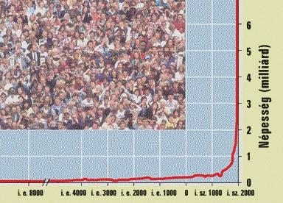
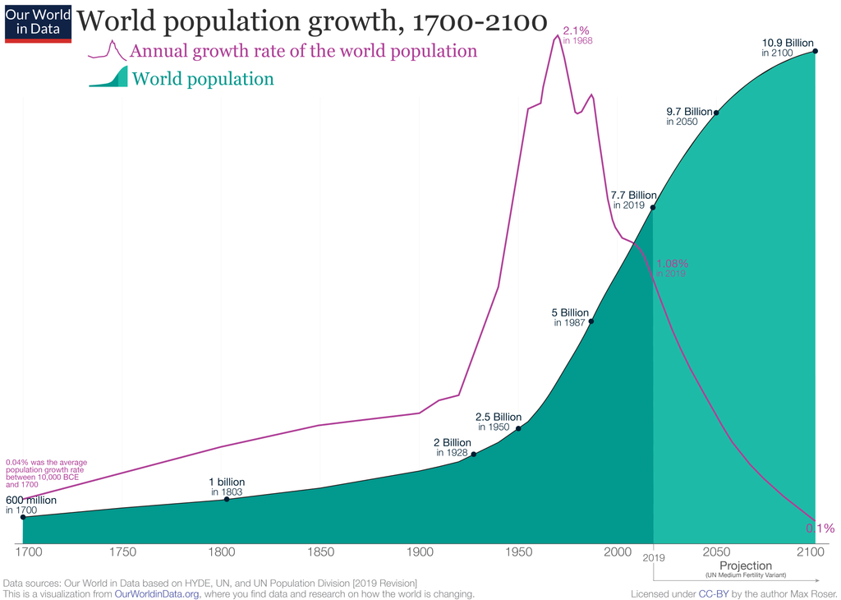
Népességrobbanás = demográfiairobbanás:
Népességfejlődés szemléltetése
Azt vizsgáljuk, hogy hány év kellett ahhoz, hogy a népesség megduplázódjon
Eleinte: 3-4 ezer év
Időszámításunk kezdetén 1ezer év
1600-ig járványok, háborúk miatt: szaporodás
gyenge
1650-1850 duplázódás (200 év)
1850-1950 duplázódás (100 év)
1950-1985 duplázódás (35 év)

Slide 5
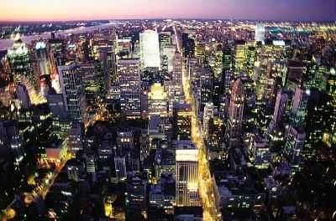
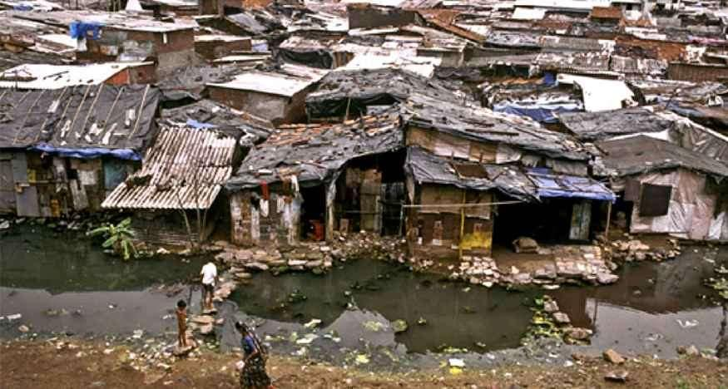
Városiasodás:
Városok térbeli növekedését és népességnövekedést illetve a városi életforma terjedését jelenti
Városok létrejötte a falvakból való elvándorlásnak köszönhető
Az elvándorlás okai:
• háború
• munkanélküliség
• biztonság hiánya
A városiasodás nagy energiaigényű központokat hozott létre

Slide 6
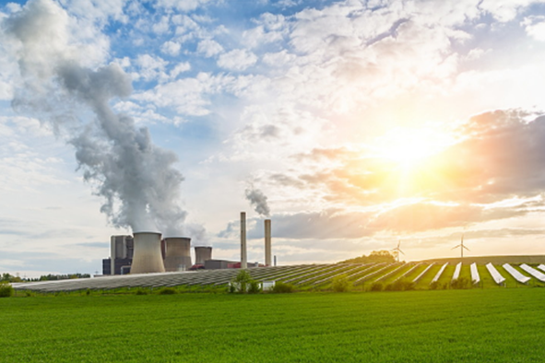
Energiafelhasználás:
Célja: a társadalom és a gazdaság számára létfontosságú energiával ellássa a különböző felhasználói szektorokat.
Az energiaellátás és az energiafelhasználás az Unió teljes összes üvegházhatásúgáz-kibocsátásának 79%-át teszi ki.

Slide 7
Az emberi közösség folyamatos energiaellátásának szüksége:
A körülöttünk lévő tárgyakat különböző berendezéseket mesterségesen állítottuk elő
Ha egy nagyobb emberi közösség energiaellátás nélkül maradna minden megállna vagy nem működne kielégítően
A történelem során lezajlott változások a civilizáció kialakulása mindig együtt járt az egy főre számított energiafelhasználás növekedésével

Slide 8
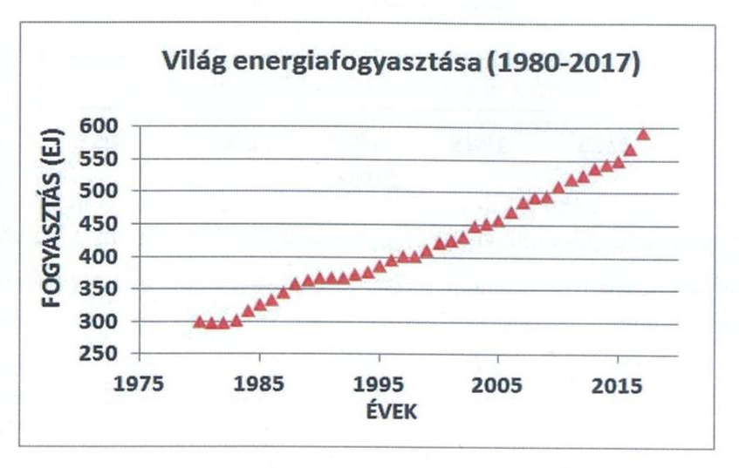
A földi társadalmak energiafogyasztása évenként 1980 és 2017 között

Slide 9
Modern társadalom energiaigénye:
Az országok együttes energiafelhasználása az elmúlt évtizedekben folyamatosan nőtt
Az egy főre eső energiafogyasztás különböző földrajzi régióban eltérést mutat
Az elektromos energia kulcsfontosságú a modern gazdaság fejlődése szempontjából

Slide 10
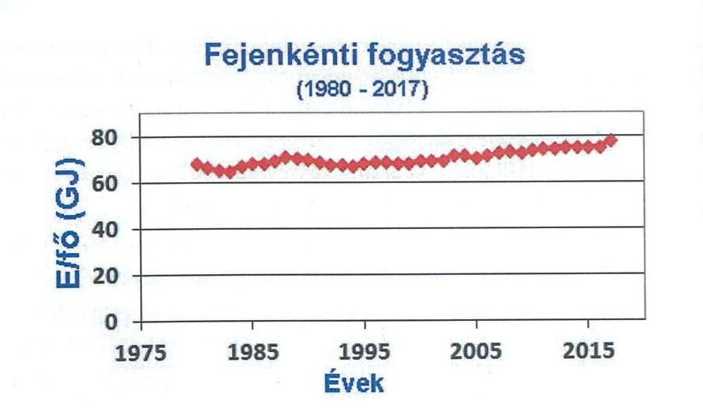
Az egy főre jutó energiafogyasztás a világban 1980 és 2017 között

Slide 11
A társadalom működésének energiaforrásai:
Az emberiség energiaellátását több különböző energiaforrás biztosítja
A legnagyobb arányban az ásványi energiahordozókat hasznosítjuk
Az olaj-és a földgáztartalékokból néhány éven belül hiány léphet fel

Slide 12
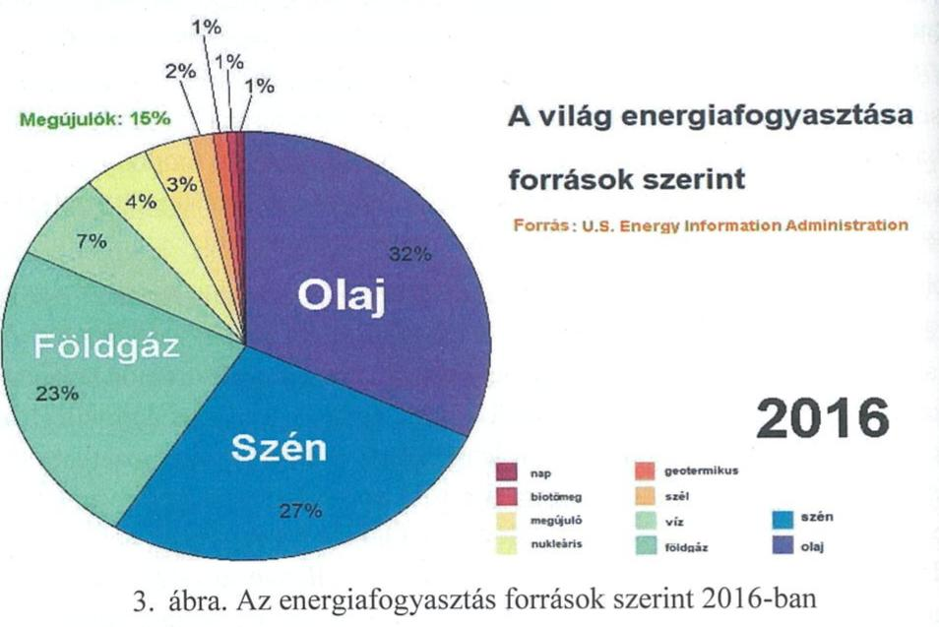

Slide 13
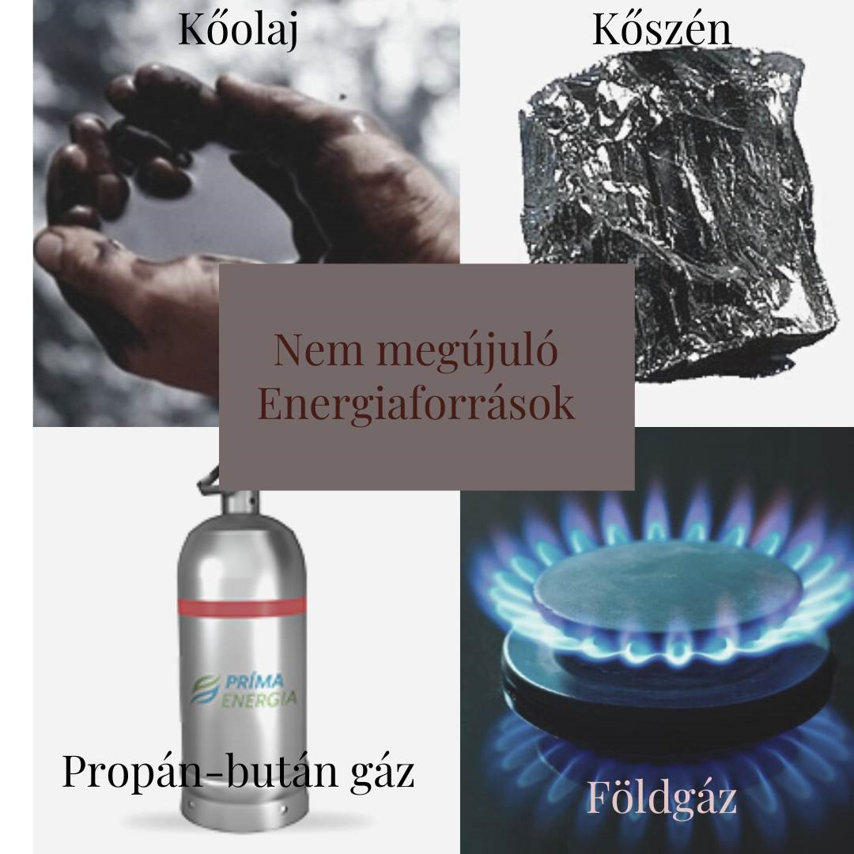
Fosszilis energiahordozók:
Az emberiség által leggyakrabban használt nem megújuló energiahordozók
Kőolaj, földgáz, szén, olajpala, bitumen, kátrány homok, nehéz olajok
Évmilliók alatt alakulnak ki növényi és állati maradványokból a Föld legmélyebb rétegeiben

Slide 14
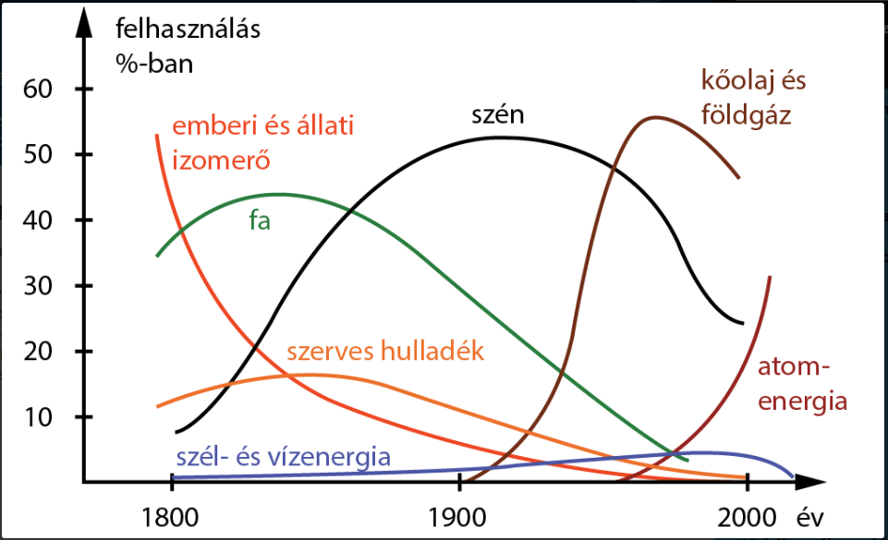
Az energiahordozók felhasználásának időbeli változásai

Slide 15
Energiarendszer átalakításának szükségessége:
A fosszilis energiahordozókon alapuló energiarendszer napjainkra már súlyos környezeti és társadalmi károkat okozott.
Ökológiai lábnyom számítások is igazolják az energiarendszer átalakításának szükségességét.
Sokkomponensű válság veszélyezteti az emberiség puszta létét.
Elkerülhetetlenné vált a az energiarendszer radikális átalakítása.

Slide 16
Az Unió üvegházhatásúgáz-kibocsátási trendjei, előrejelzései, valamint a kibocsátáscsökkentésre vonatkozó célértékek és célkitűzések
Forrás: Európai Környezetvédelmi Ügynökség, Trendek és előrejelzések Európában, 2016 – Az európai éghajlati és energetikai célok megvalósítása felé tett előrehaladás nyomon követése.

Slide 17
A villamosenergia- és hőtermelés fő forrásai az Unióban és a tagállamokban 2015-ben

Slide 18
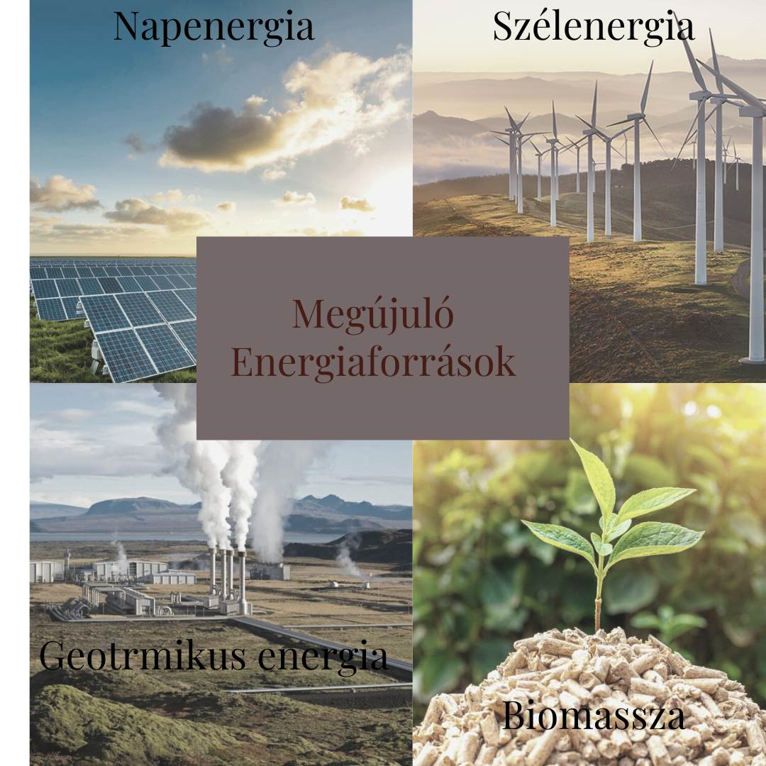
Megújuló energiaforrásokból és hulladékból termelt villamosenergia részesedése magyarországon:

Slide 19
Végső energiafelhasználás alakulása Magyarországon:

Slide 20
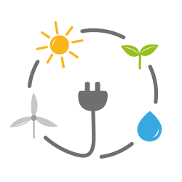
Megújuló energiaforrások:
Az energiahordozók azon csoportját, amelyek emberi időléptékben képesek megújulni, azaz nem fogynak el
Napenergia, biomassza,szélenergia, víz energia, árapály energia, geotermikus energia
Sok energia káros anyag kibocsátás nélkül is felhasználható, de ez nem jelenti azt,hogy mind környezetbarát

Slide 21
Biomassza
A biomassza ökológiai (környezettudományi) fogalom, jelentése: biológiai úton létrejövő szervesanyag-tömeg.
Energetikai fogalomként: sokféle természetes eredetű hulladék összefoglaló neve.
Előnyei:
Hulladéknemesítés.
Elégetéskor kevesebb szennyező anyag keletkezik.

Slide 22
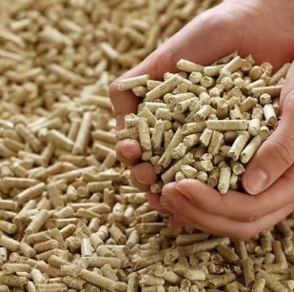
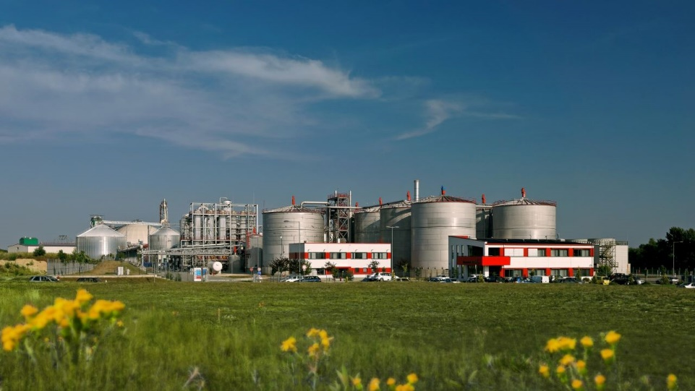
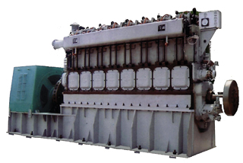
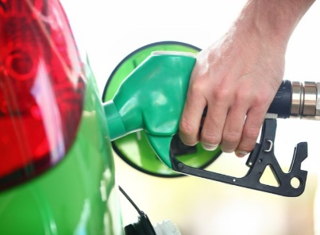
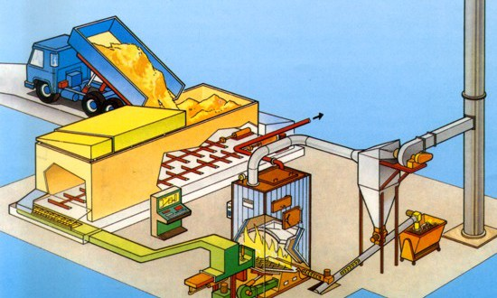
A biomassza energetikai hasznosítása
Az energiahordozóként kialakított biomassza halmazállapot szerinti csoportjai:
Szilárd - eltüzelik
Cseppfolyós – belső égésű motorok üzemanyagaként használják
Gáz halmazállapotú – elektromos árammá alakítják

Slide 23
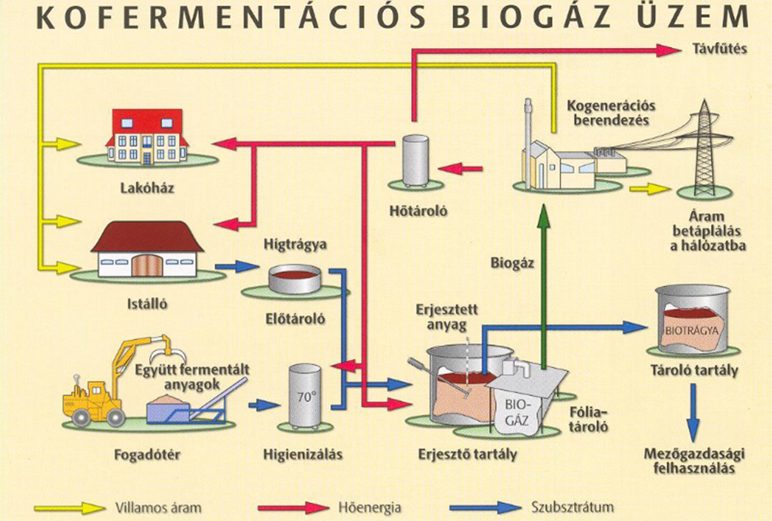

Slide 24
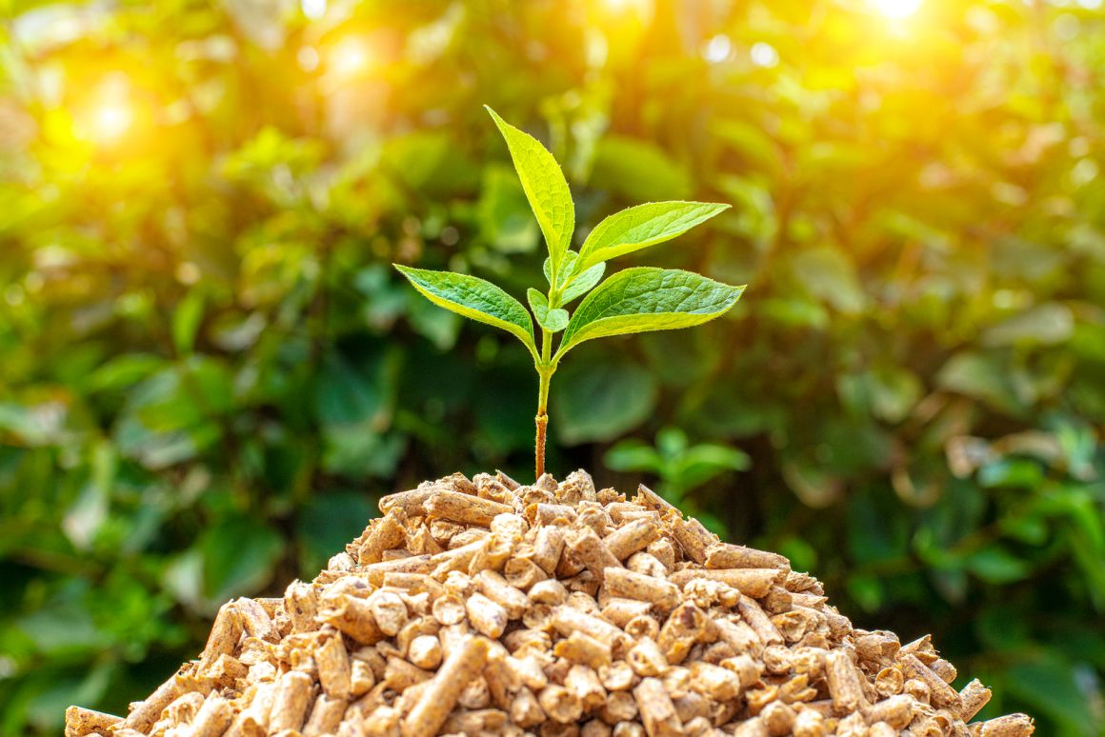
A biomassza hasznosítása Magyarországon
A magyar megújuló energiaforrások több mint fele biomasszából származik.
Egy átlagos háztartás energiaigényét kiszolgáló automata, biomassza-üzemelésű kazán kb. 1-1,8 millió forintba kerül, szabályozással, kiépítéssel kb. 3 millió forint.
Magyarországon mindenekelőtt a mezőgazdasági melléktermékek, illetve külön erre a célra termesztett növények felhasználása elterjedt.
Részben vagy egészben biomasszát használnak számos magyar fosszilis erőmű működtetéséhez (Dorogi hőerőmű, Pécsi hőerőmű).
2015-ben munkába állított, gázüzemű
helyi járatú buszok üzemanyagának
egy része is ebből a megújuló
energiaforrásból származik.

Slide 25
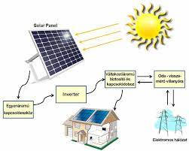
A napenergia
A napenergia a megújuló energia egyik ága, ahol az energiatermelés közvetlenül a nap sugárzása segítségével történik.
Az emberiség ősidők óta használja, egyre fejlettebb technológia segítségével ( napfűtés, fotovoltaikus berendezések, naperőművek).
Érdekesség: A nap az egész
emberiség teljes éves
energiaigényének
megfelelő energiát
egy nap alatt
besugározza a földre.

Slide 26
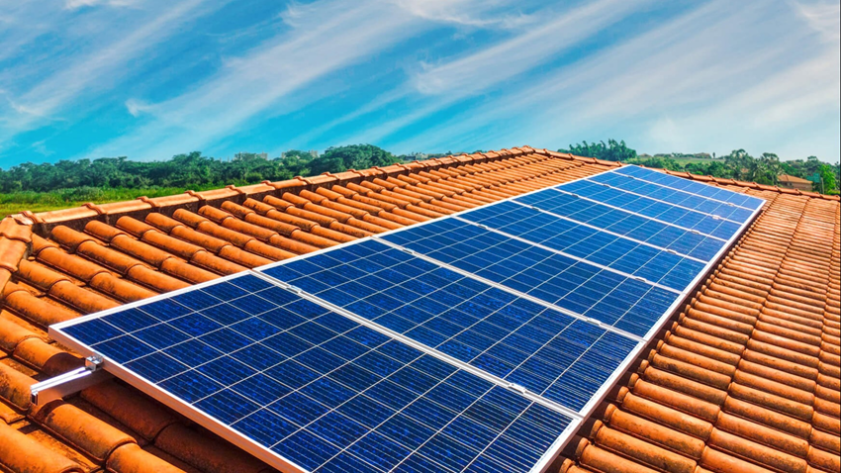
Napkollektor
Napelem
Olyan eszköz , amely az elektromágneses sugárzást közvetlenül villamos energiává alakítja.
A napelem anyaga szilícium,az energia-átalakítás ebben a félvezetőben játszódik le.
A napelem segítségével előállított villamos energiával működtethetjük elektromos készülékeinket .
A napenergia felhasználásával közvetlenül állít elő fűtésre, vízmelegítésre használható hőenergiát.

Slide 27
A napenergia előnyei, hátrányai:
Előnyei
Hátrányai
A napenergia felhasználása nem jár vízkibocsátással vagy légszennyezéssel.
Ha már telepítve van ingyen van.
Csak napsütéses helyen és időben biztosít energiatermelést.
A napenergia hasznosítása jelentős beruházással jár .

Slide 28
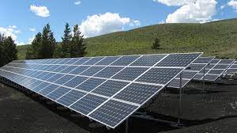
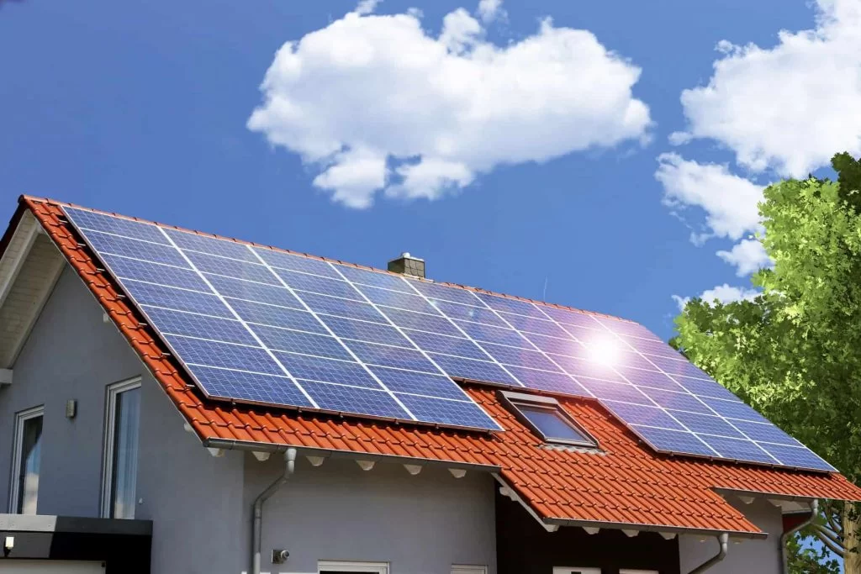
A napenergia hasznosítása Magyarországon
Magyarországon dinamikusan terjed a napenergia felhasználása, azonban továbbra is elmaradásban van nem csupán Nyugat-Európához, de szomszédaihoz képest is.
Az utóbbi évtizedekben a jelentős technikai innovációknak köszönhetően egyre hatékonyabbak lettek a napenergia felhasználásának aktív módszerei, ilyenek a napkollektor, a napelem vagy a naphőerőmű.
Az ország legnagyobb naperőművei
Kaposváron (100 MW),
Pakson, (20,6 MW),
Bükkábrányban (20 MW) és
Felsőzsolcán találhatók.
Magyarországon több állami
támogatást igénybe lehet venni
a telepítés során.

Slide 29
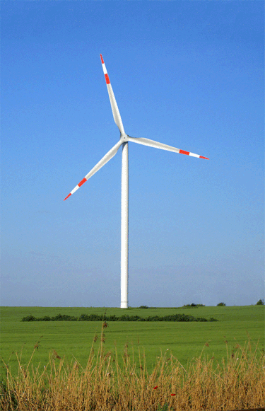
Szélenergia
A szélenergia a levegő mozgási energiáját jelenti. Ezen energiát az emberiség már régóta hasznosítja különböző energiaátviteli-módszerek segítségével.
A legöregebb technológia a szélmalom. A szélmalomnál modernebb a szélturbina.
A szélenergia a napjainkban elérhető technológiák közül a legkisebb környezeti terhelés mellett képes nagy mennyiségű villamos energia előállítására.
.
Szélturbina

Slide 30
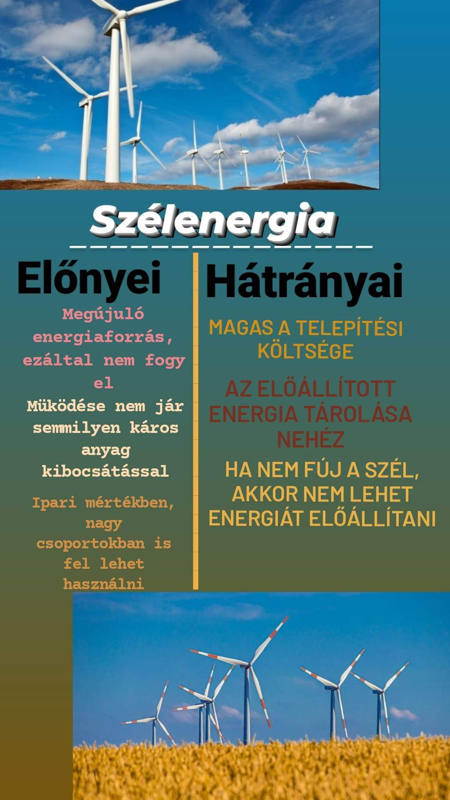
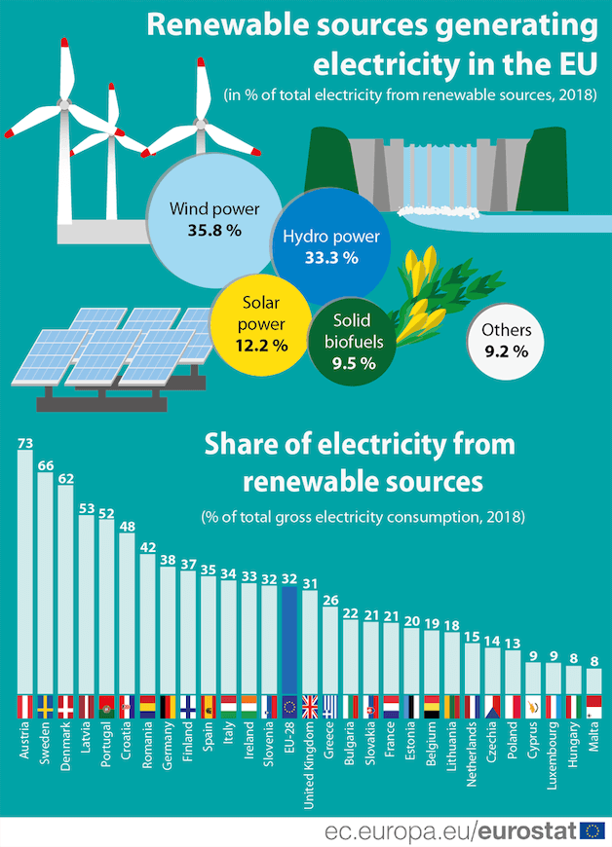
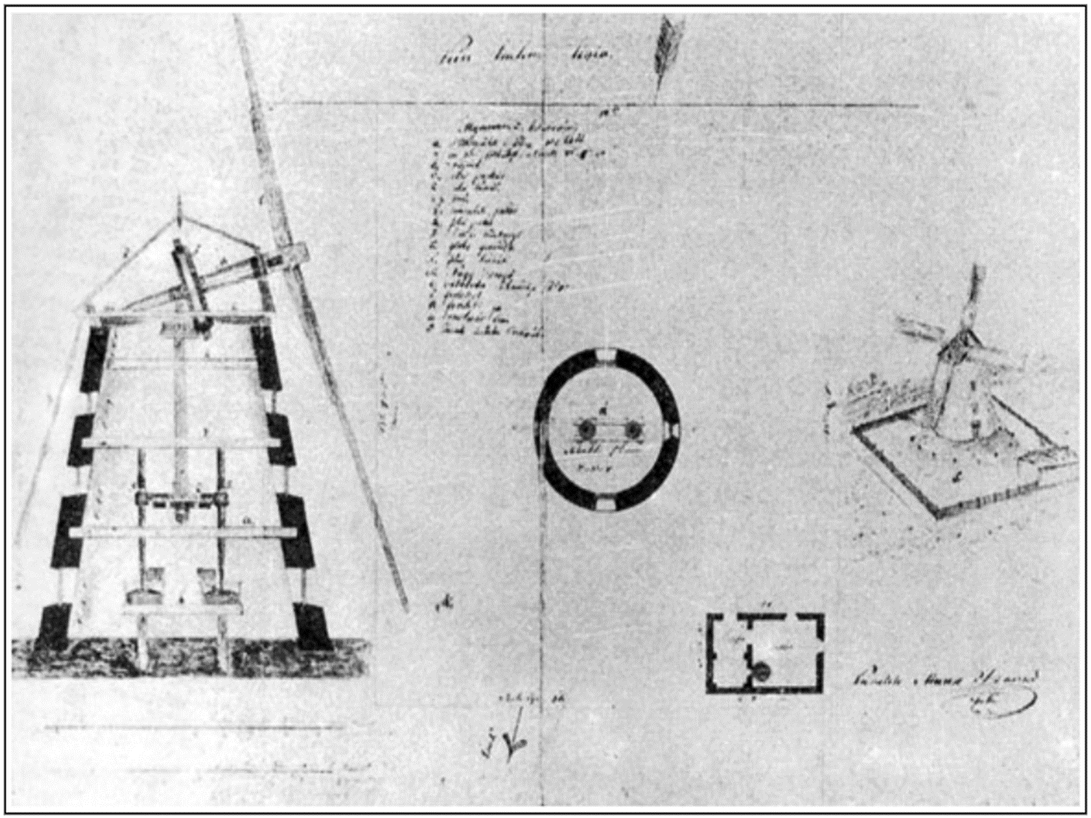

Slide 31
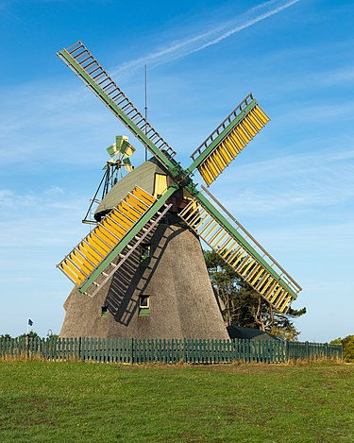
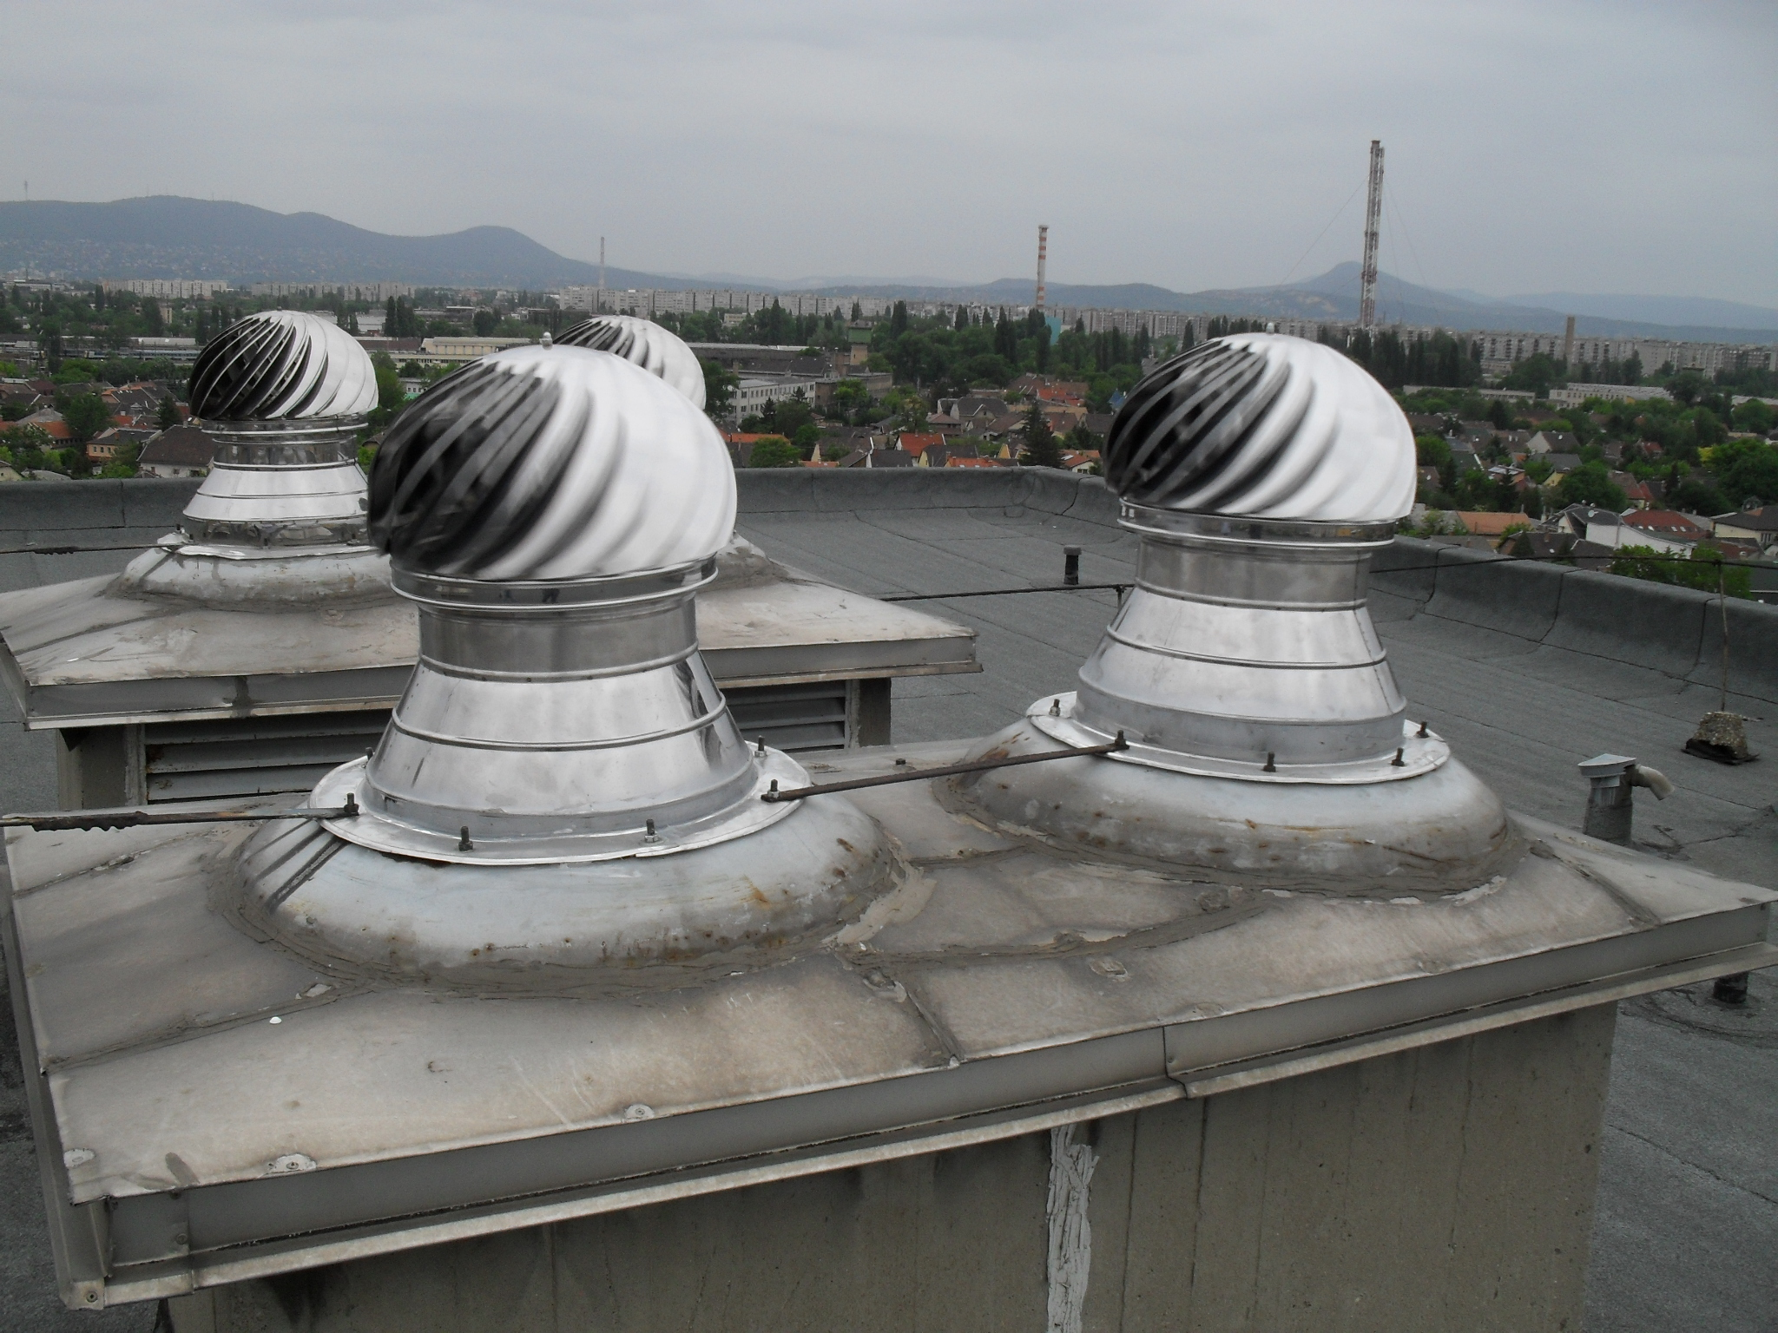
A szélenergia hasznosításának története
A Közel-keleten használtak először (7-9. században) szélmalom általi szélenergiahasznosítást.
A szélmalom 1180 körül jelent meg Európában és először a gabona őrlésére használták.
Manapság szellőzőrendszerek működtetését, pontosabban a huzatfokozás biztosítását is a szél erejére bízzák.

Slide 32
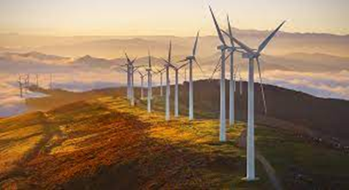
Szélturbina
A 20. század végén jutott nagyobb szerephez,
a 21. század elején a technológiai fejlődésnek köszönhetően a szélenergia előállításának az ára rohamosan csökkent
Az egyik leggyorsabban bővülő energiaforrás, a világban évi 20% körüli kapacitásbővüléssel

Slide 33
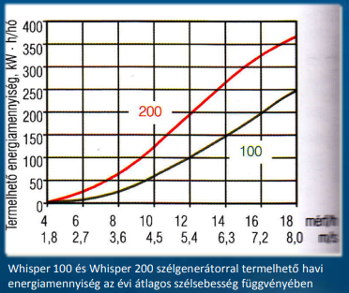
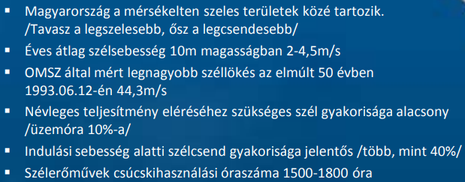
Magyarországi felhasználás korlátai

Slide 34
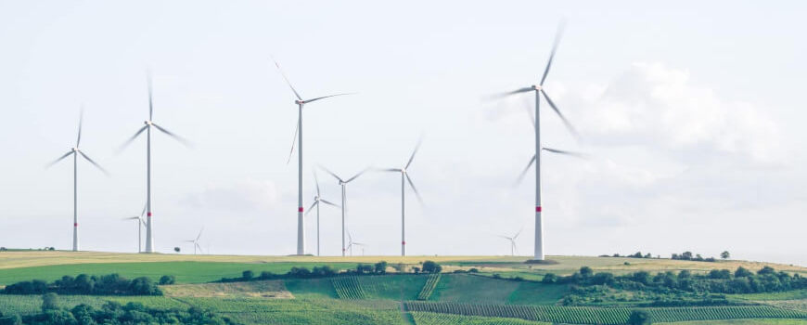
A szélenergia hasznosítása Magyarországon
A szélerőművek többsége a Kisalföldön helyezkedik el, ahol az optimális áramtermeléshez a legkedvezőbbek a természeti adottságok.
2006 óta azonban nem adtak ki engedélyt újabb szélerőművek építésére, utoljára 2011-ben adtak át új szélkereket.
Magyarországon az áram ellátás 1,73%-át teszik ki a szélenergia.

Slide 35
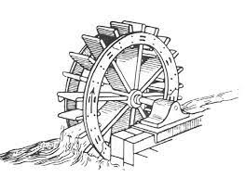
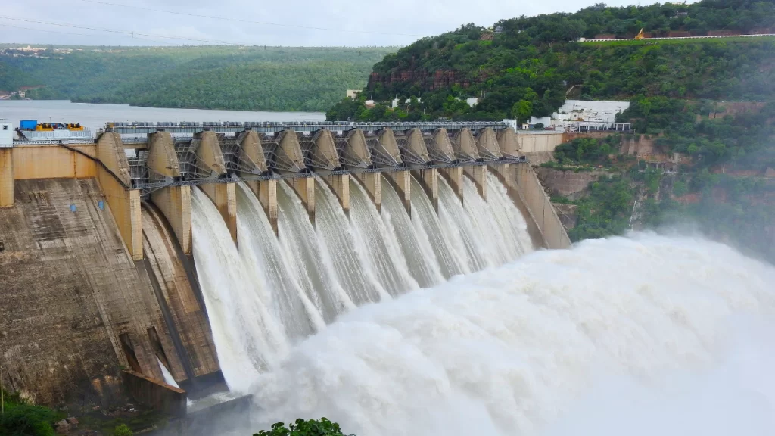
Mi is az a vízenergia?
A vízenergia olyan megújuló energiaforrás, amelyet a víz eséséből vagy folyásából nyernek.
A víz nem csupán éltető elem, a földi élet létrejöttének és fenntartásának alapja, de fontos energiaforrás is. Igaz, valójában elsősorban a Nap energiáját közvetíti: a Nap az, ami energiájával folyamatos mozgásban tartja. Tulajdonképpen ezt a mozgási energiát tekintjük vízenergiának.
Nagy történelmi múltra tekint vissza; kiszámíthatósága és folyamatossága
folytán már az ókortól kezdődően
előszeretettel alkalmazták
mezőgazdasági (öntözés, malmok) és
ipari (textilgyártás) célokra.

Slide 36
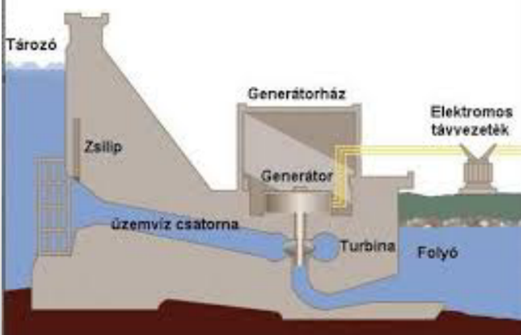
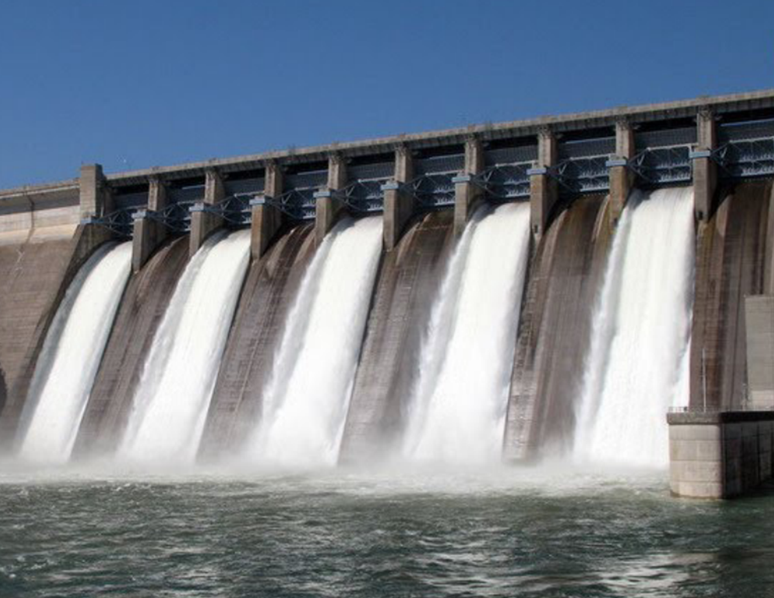
A vízenergia fajtái:
Folyóvizes erőművek: A patakban, folyóban folyó víz hajtja meg a vízkereket/turbinát, az pedig a villamos áramot fejlesztő generátort.
Tározós erőművek: Ezeknél egy víztározó vizét vezetik a turbinákra, felhasználva a nagy tömegű víz nyomási energiáját is. A folyók vizét gátakkal rekesztik el, majd rávezetik a vízturbinára, ami meghajtja a villamos áramot fejlesztő generátort.
Árapály- és hullámerőművek: A vízparti, mederbe telepített vagy vízen lebegő szerkezetek szintén a tengervíz mozgási energiáját hasznosítják: a víz turbinákat vagy szivattyúkat hajtanak meg, majd generátorok révén fejlesztenek villamos áramot.

Slide 37
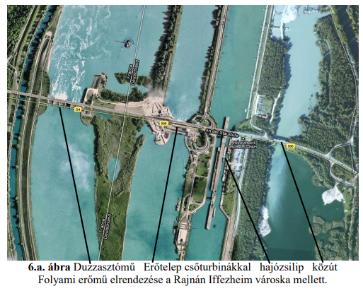
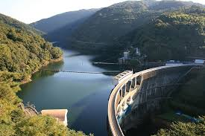
A vízenergia előnyei, hátrányai:
Előnyei:
Hátrányai:
Nincs CO₂ kibocsátás
A nap és a szélerőművekhez képest stabil, egyenletes teljesítmény
Az esetleges ökoszisztéma károsodás
Eliszaposodás
Nagy, főleg erdős területek elárasztása

Slide 38
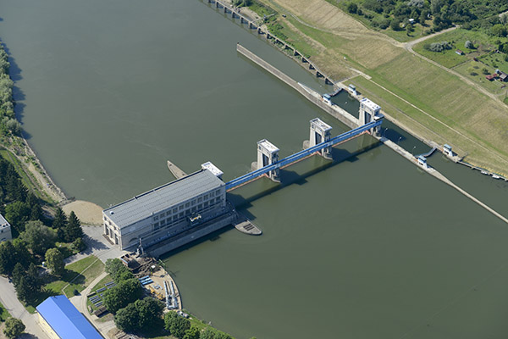
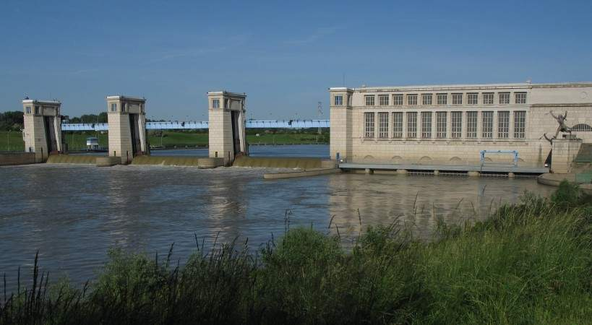
A vízenergia hasznosítása Magyarországon
A kedvezőtlen környezeti adottságok és a Bős-nagymarosi vízlépcső esete után jelenlévő társadalmi elutasítottság miatt Magyarországon nincs jelentős vízenergia felhasználás.
A két legnagyobb magyar vízerőmű a Tiszán helyezkedik el,
a Tiszalöki erőmű 12,9 MW,
a Kiskörei erőmű 28 MW beépített kapacitással rendelkezik.
A közeljövőben csupán kisméretű, illetve mini-vízerőművek telepítésére lehet számítani az országban.
2015-ben Magyarországon 57 MW volt a vízenergia potenciális összteljesítménye.

Slide 39
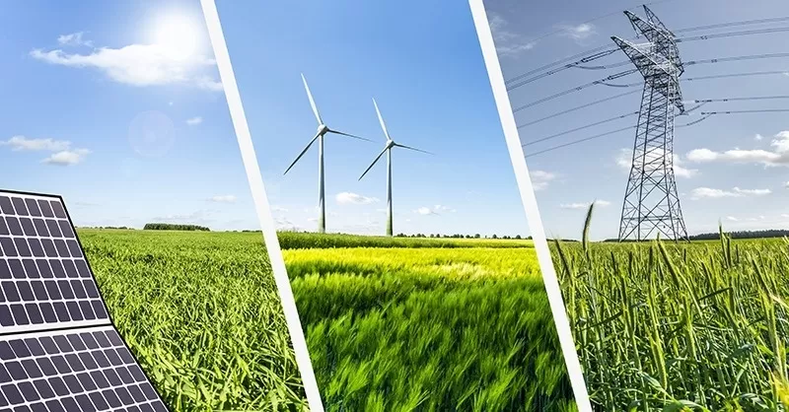
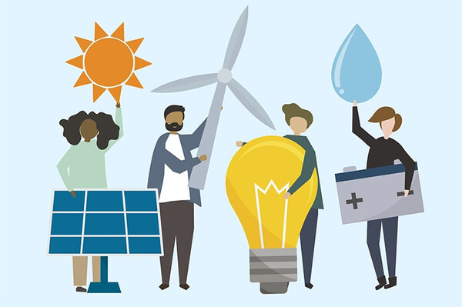

Slide 40
Források:
Kerekes Sándor – Tardy János: Van jövőnk! Fiataloknak a fenntartható fejlődésről, Magyar Természettudományi Társulat, Budapest, 2021
Berger Józsefné: Az élő természet, Biológia és környezetvédelem középiskolásoknak, Nemzeti Tankönyvkiadó 2000
https://www.ksh.hu/energiagazdalkodas
http://www.sze.hu/~mgergo/EnergiatudatosEpulettervezes/02_KORABBI_HALLGATOI_MUNKAK/2011/0426%20borsaia%20szelenergia.pdf
https://op.europa.eu/webpub/eca/lr-energy-and-climate/hu/
https://energiaklub.hu/files/study/Energiaklub_Sz%C3%A9lenergia%20a%2021.%20sz%C3%A1zadban_2.pdf
A klímaváltozás várható gazdasági hatásai Magyarországon 2020-2040 https://gvi.hu/files/researches/470/klima_2015_elemzes_150902_.pdf
https://hu.wikipedia.org
https://www.nkp.hu/tankonyv/kemia_8/lecke_05_005
https://energiaklub.hu/files/brochure/zold_kozbeszerzes_donteshozoi_utmutato.pdf
Vickievicz András – https://bioszfera.com/downloads/Oko-bioszferavedelme.pdf
https://www.uni-miskolc.hu/~ecomojud/3nepfoldnepes.pdf
https://hugas.met.com/hu/fyouture/zold-vilag/szelenergia-szeleromu/1152
https://www.hds.bme.hu/letoltesek/targyak/BMEGEENNESV/Vizero.pdf

Slide 41
Köszönjük a figyelmet!

